Slide 1
Исследование передачи данных в гетерогенной сети LoRa-Iridium
Национальный исследовательский университет “Высшая школа экономики”
МИЭМ
Москва
2024
Выполнил:
Бутылкин Александр Игоревич, МКС223
Научный руководитель:
Восков Леонид Сергеевич
Notes:
Добрый день, уважаемая комиссия! Я рада представить Вам свою дипломную работу, тема которой посвящено изучению взаимосвязи ответсмвенного потребления и потребительского этноцентризма

Slide 2
Цель и задачи
Цель работы: Исследование возможности стабильной передачи графических данных по низкоскоростному каналу связи LoRa.
Задачи исследования:
провести анализ работ, посвященных передаче графических данных по низкоскоростному каналу связи, показать актуальность исследования;
показать актуальность исследования, привести типовые задачи;
выделить распространенные форматы изображений, используемые в IoT;
рассмотреть способы минимизации графических данных;
изучить технологию радиомодуляции LoRa;
провести эксперимент по передаче различных изображений по радиоканалу LoRa;
показать возможность использования низкоскоростного канала связи для стабильной передачи графических данных различного объема;
Notes:
Таким образом: объектом исследования является ответственное потребление, предметом: проэкологическое поведение и потреблительский этноцентризм
В качестве модели, в которой исследуется взаимосвязь была подобрана “Теория планируемого поведения”, которая демонстрирует то, какие факторы наиболее сильно влияют на поведение индивида, очень подходит для рассуждения об экологическом поведении, так как очень часто используется для анализа поведения в отношении окружающей среды и, тем самым, зарекомендовала себя как подходящая поведенческая модель.
Теория утверждает, что поведение человека является совокупностью трех факторов: отношения, субъективные нормы и воспринимаемый поведенческий контроль (Рис. 1).

Slide 3
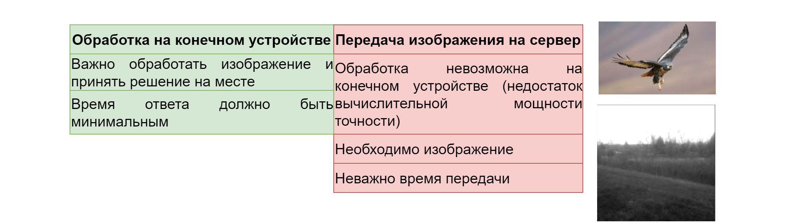
Актуальность и основные проблемы
Передача графических данных в областях с неразвитой сетевой архитектурой по низкоскоростному каналу связи обладает рядом сложностей:​
Низкая пропускная способность канала и большой объем передаваемых данных ;​
Потери пакетов при передаче;​
Необходимость упаковки и восстановления данных;​
Минимизация передаваемых данных;​
Передача предварительно сжатых данных;​
Notes:
Таким образом: объектом исследования является ответственное потребление, предметом: проэкологическое поведение и потреблительский этноцентризм
В качестве модели, в которой исследуется взаимосвязь была подобрана “Теория планируемого поведения”, которая демонстрирует то, какие факторы наиболее сильно влияют на поведение индивида, очень подходит для рассуждения об экологическом поведении, так как очень часто используется для анализа поведения в отношении окружающей среды и, тем самым, зарекомендовала себя как подходящая поведенческая модель.
Теория утверждает, что поведение человека является совокупностью трех факторов: отношения, субъективные нормы и воспринимаемый поведенческий контроль (Рис. 1).

Slide 4
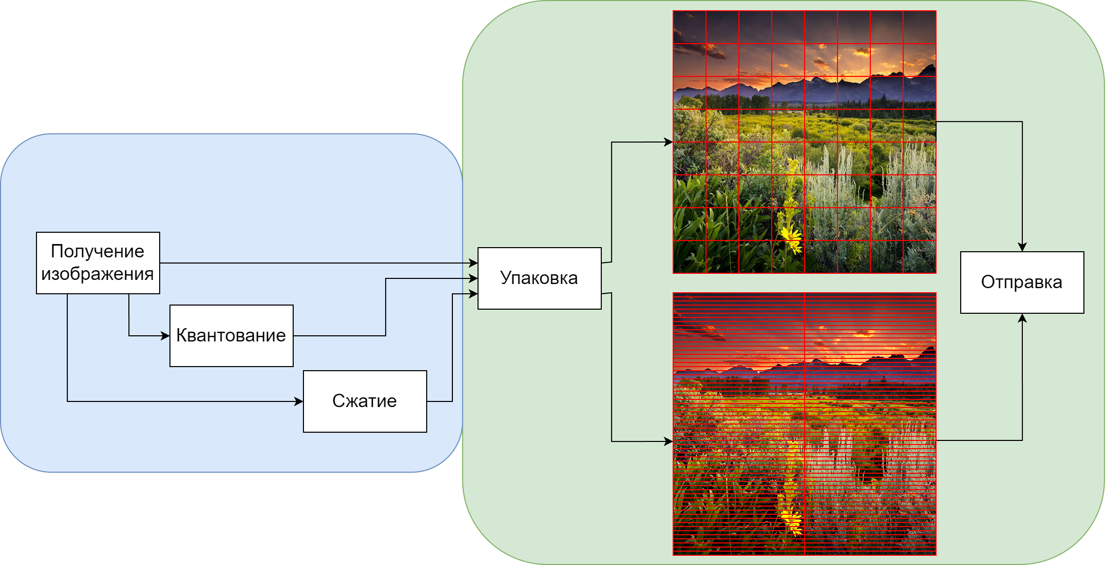
Передача изображений
Notes:
Таким образом: объектом исследования является ответственное потребление, предметом: проэкологическое поведение и потреблительский этноцентризм
В качестве модели, в которой исследуется взаимосвязь была подобрана “Теория планируемого поведения”, которая демонстрирует то, какие факторы наиболее сильно влияют на поведение индивида, очень подходит для рассуждения об экологическом поведении, так как очень часто используется для анализа поведения в отношении окружающей среды и, тем самым, зарекомендовала себя как подходящая поведенческая модель.
Теория утверждает, что поведение человека является совокупностью трех факторов: отношения, субъективные нормы и воспринимаемый поведенческий контроль (Рис. 1).

Slide 5
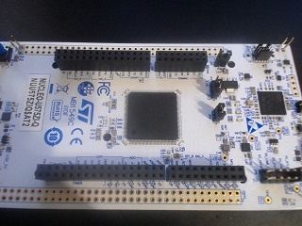

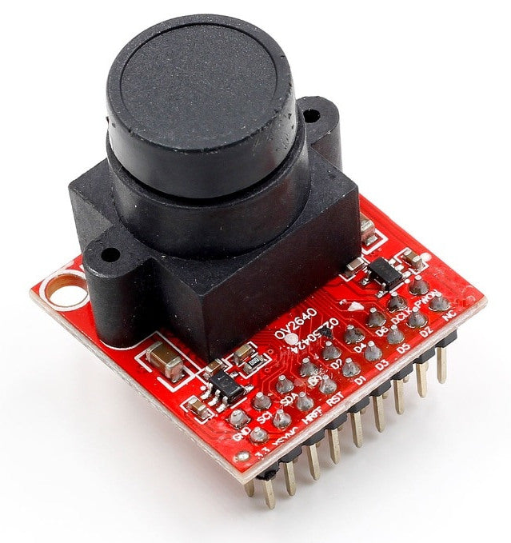

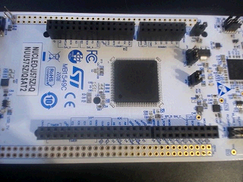
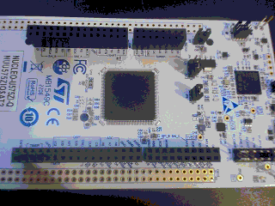
Форматы изображений в IoT
JPEG
BMP24
BMP16
BMP8
Notes:
Таким образом: объектом исследования является ответственное потребление, предметом: проэкологическое поведение и потреблительский этноцентризм
В качестве модели, в которой исследуется взаимосвязь была подобрана “Теория планируемого поведения”, которая демонстрирует то, какие факторы наиболее сильно влияют на поведение индивида, очень подходит для рассуждения об экологическом поведении, так как очень часто используется для анализа поведения в отношении окружающей среды и, тем самым, зарекомендовала себя как подходящая поведенческая модель.
Теория утверждает, что поведение человека является совокупностью трех факторов: отношения, субъективные нормы и воспринимаемый поведенческий контроль (Рис. 1).

Slide 6
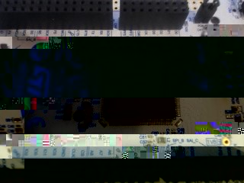

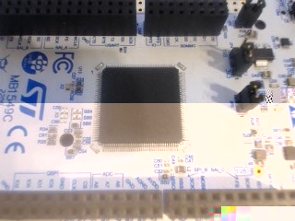
Проблема потери пакетов
Потеря пакетов при передаче сжатых данных (всего пакетов / потеряно пакетов)
Потеря пакетов данных jpeg-сжатого изображения приводит к его некорректному отображению или полной поломке.
Потеря пакетов данных при Huffman или RLE сжатии приводит к полной поломке изображения.
221 / 6
221 / 3
221 / 2
221 / 4
Notes:
Таким образом: объектом исследования является ответственное потребление, предметом: проэкологическое поведение и потреблительский этноцентризм
В качестве модели, в которой исследуется взаимосвязь была подобрана “Теория планируемого поведения”, которая демонстрирует то, какие факторы наиболее сильно влияют на поведение индивида, очень подходит для рассуждения об экологическом поведении, так как очень часто используется для анализа поведения в отношении окружающей среды и, тем самым, зарекомендовала себя как подходящая поведенческая модель.
Теория утверждает, что поведение человека является совокупностью трех факторов: отношения, субъективные нормы и воспринимаемый поведенческий контроль (Рис. 1).

Slide 7


Проблема потери пакетов
Потеря пакетов при передаче несжатых данных (всего пакетов / потеряно пакетов)
1414 / 23
Notes:
Таким образом: объектом исследования является ответственное потребление, предметом: проэкологическое поведение и потреблительский этноцентризм
В качестве модели, в которой исследуется взаимосвязь была подобрана “Теория планируемого поведения”, которая демонстрирует то, какие факторы наиболее сильно влияют на поведение индивида, очень подходит для рассуждения об экологическом поведении, так как очень часто используется для анализа поведения в отношении окружающей среды и, тем самым, зарекомендовала себя как подходящая поведенческая модель.
Теория утверждает, что поведение человека является совокупностью трех факторов: отношения, субъективные нормы и воспринимаемый поведенческий контроль (Рис. 1).

Slide 8
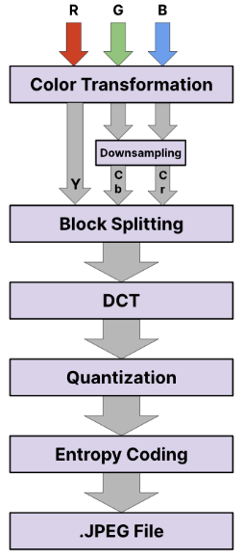
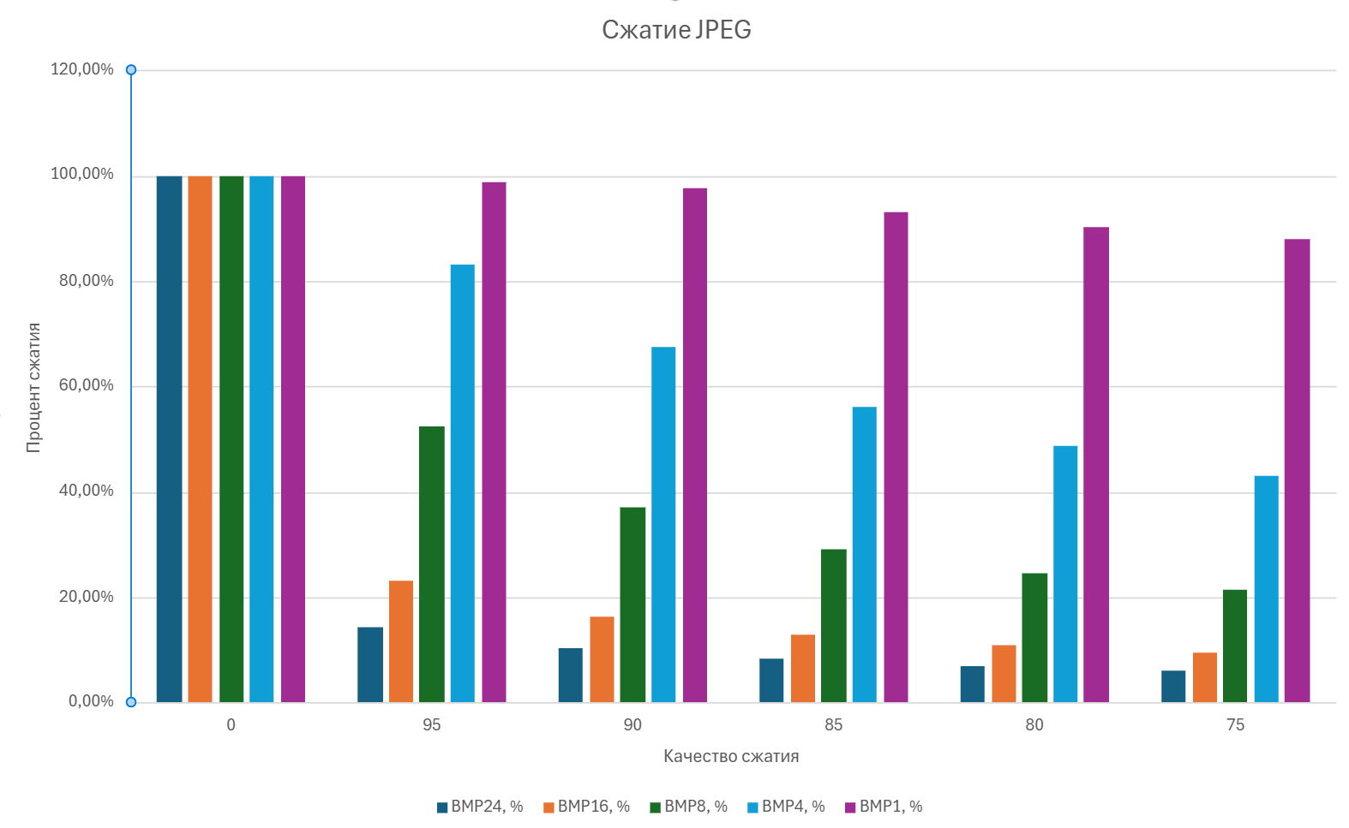
Минимизация передаваемых данных. Сжатие с потерями
Notes:
Таким образом: объектом исследования является ответственное потребление, предметом: проэкологическое поведение и потреблительский этноцентризм
В качестве модели, в которой исследуется взаимосвязь была подобрана “Теория планируемого поведения”, которая демонстрирует то, какие факторы наиболее сильно влияют на поведение индивида, очень подходит для рассуждения об экологическом поведении, так как очень часто используется для анализа поведения в отношении окружающей среды и, тем самым, зарекомендовала себя как подходящая поведенческая модель.
Теория утверждает, что поведение человека является совокупностью трех факторов: отношения, субъективные нормы и воспринимаемый поведенческий контроль (Рис. 1).

Slide 9

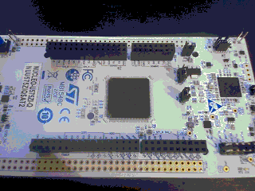
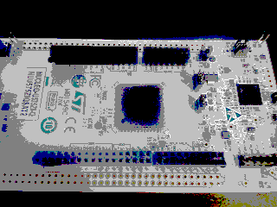
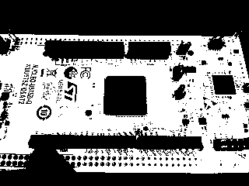
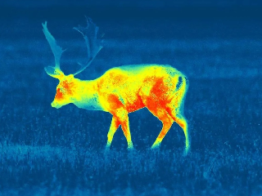
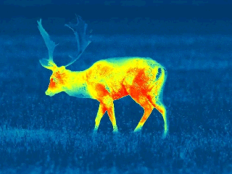

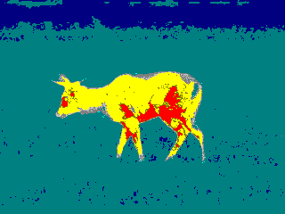
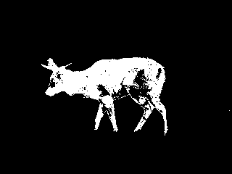
Минимизация передаваемых данных.
Квантование палитры цветов
BMP24 – 225КБ
BMP16 – 150КБ
BMP8 – 76КБ
BMP4 – 37,6КБ
BMP1 – 9,43КБ
BMP24 – 225КБ
BMP16 – 150КБ
BMP8 – 76КБ
BMP4 – 37,6КБ
BMP1 – 9,43КБ
Notes:
Таким образом: объектом исследования является ответственное потребление, предметом: проэкологическое поведение и потреблительский этноцентризм
В качестве модели, в которой исследуется взаимосвязь была подобрана “Теория планируемого поведения”, которая демонстрирует то, какие факторы наиболее сильно влияют на поведение индивида, очень подходит для рассуждения об экологическом поведении, так как очень часто используется для анализа поведения в отношении окружающей среды и, тем самым, зарекомендовала себя как подходящая поведенческая модель.
Теория утверждает, что поведение человека является совокупностью трех факторов: отношения, субъективные нормы и воспринимаемый поведенческий контроль (Рис. 1).

Slide 10
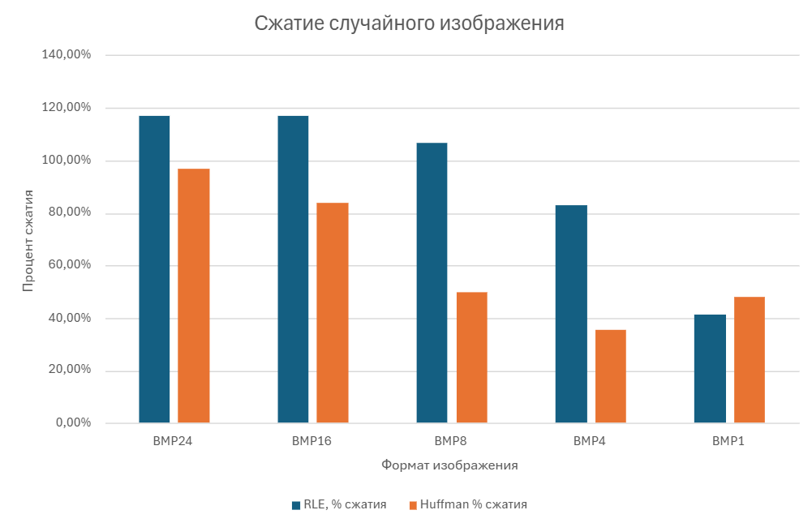
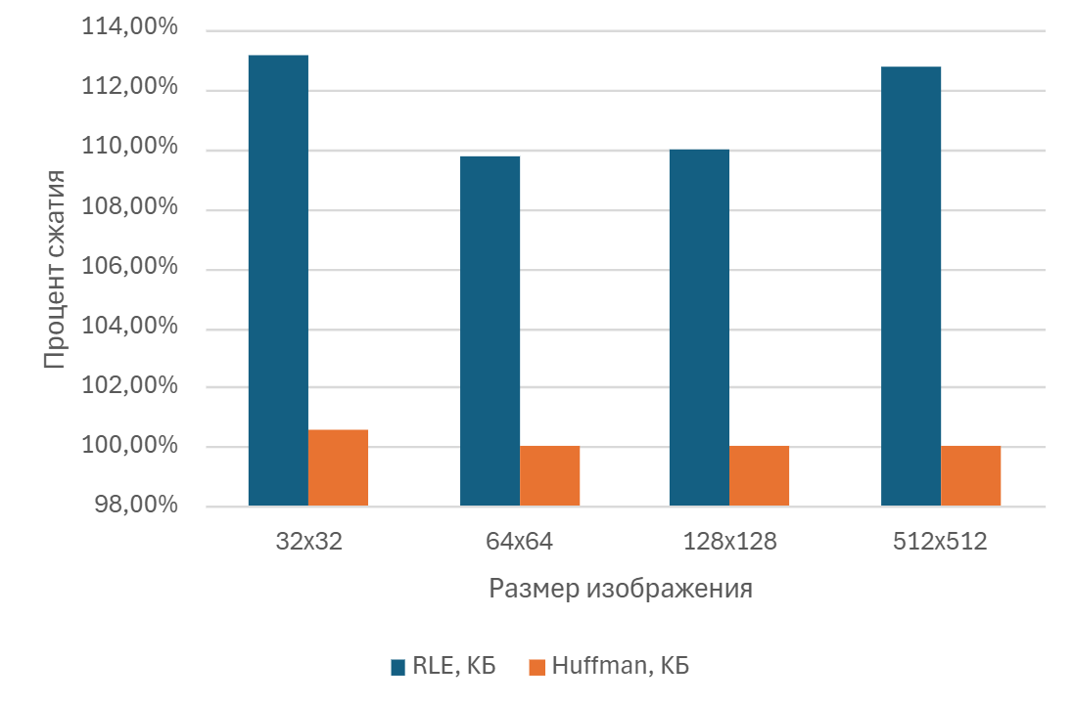
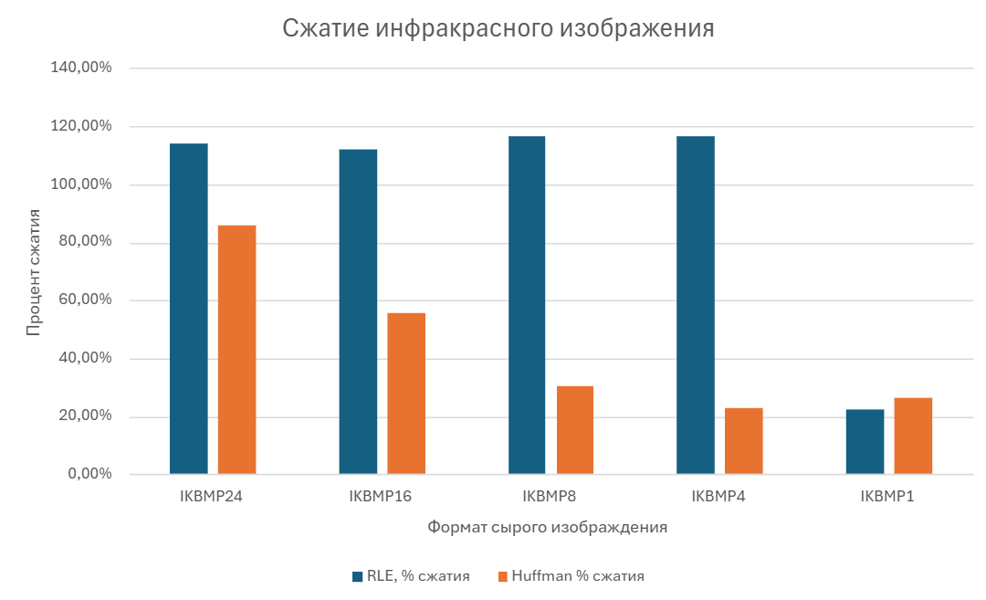
Минимизация передаваемых данных.
Сжатие изображения. Сжатие без потерь
Notes:
Таким образом: объектом исследования является ответственное потребление, предметом: проэкологическое поведение и потреблительский этноцентризм
В качестве модели, в которой исследуется взаимосвязь была подобрана “Теория планируемого поведения”, которая демонстрирует то, какие факторы наиболее сильно влияют на поведение индивида, очень подходит для рассуждения об экологическом поведении, так как очень часто используется для анализа поведения в отношении окружающей среды и, тем самым, зарекомендовала себя как подходящая поведенческая модель.
Теория утверждает, что поведение человека является совокупностью трех факторов: отношения, субъективные нормы и воспринимаемый поведенческий контроль (Рис. 1).

Slide 11
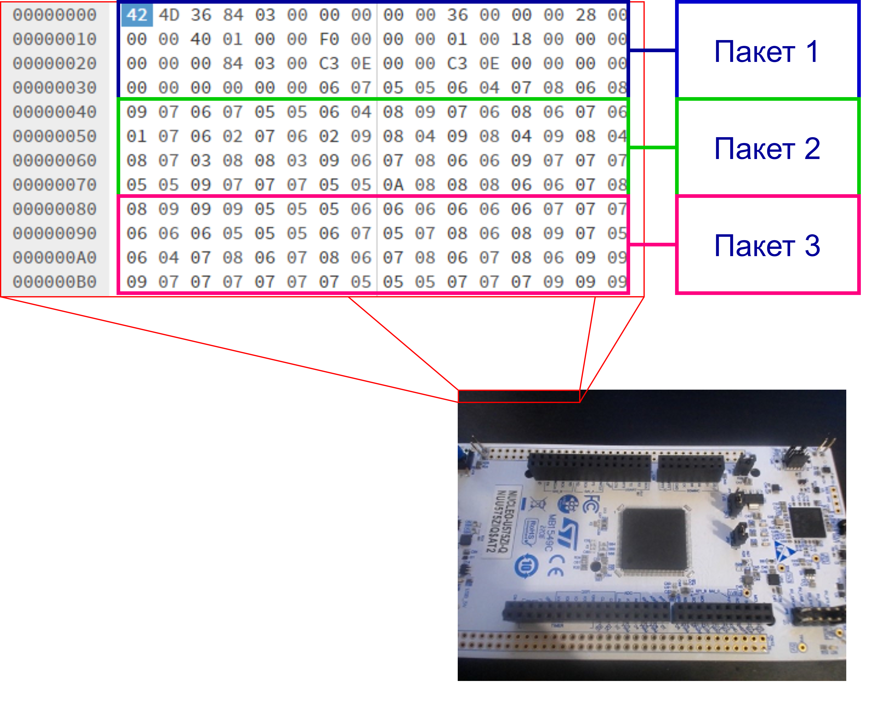
Способы передачи. Последовательная упаковка
Notes:
Таким образом: объектом исследования является ответственное потребление, предметом: проэкологическое поведение и потреблительский этноцентризм
В качестве модели, в которой исследуется взаимосвязь была подобрана “Теория планируемого поведения”, которая демонстрирует то, какие факторы наиболее сильно влияют на поведение индивида, очень подходит для рассуждения об экологическом поведении, так как очень часто используется для анализа поведения в отношении окружающей среды и, тем самым, зарекомендовала себя как подходящая поведенческая модель.
Теория утверждает, что поведение человека является совокупностью трех факторов: отношения, субъективные нормы и воспринимаемый поведенческий контроль (Рис. 1).

Slide 12
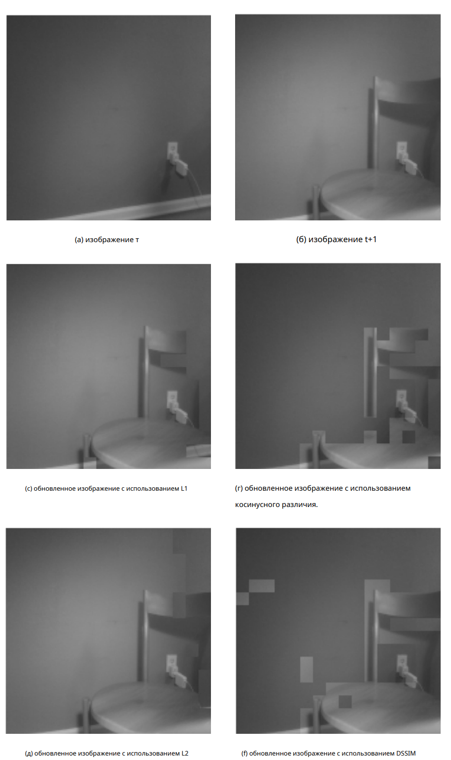
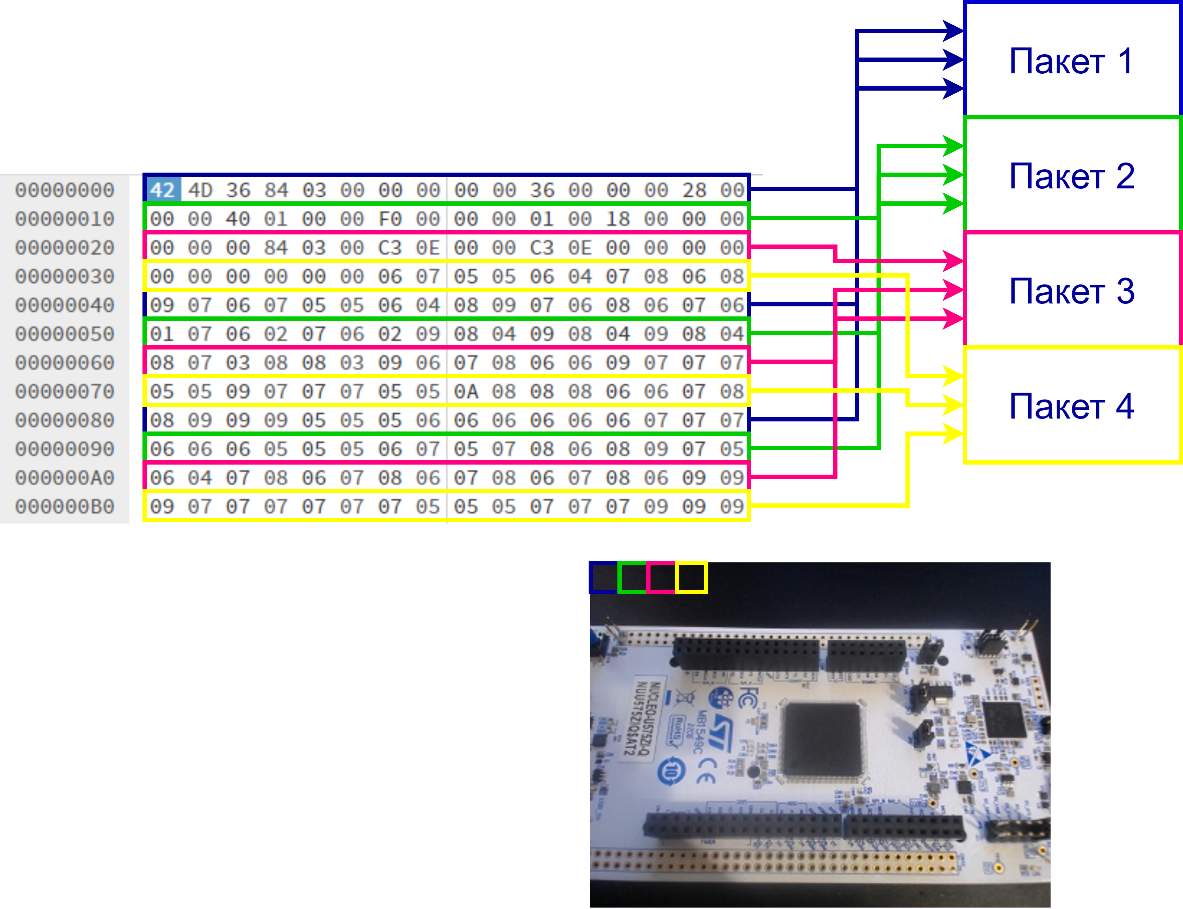
Способы передачи. Упаковка блоками
Notes:
Таким образом: объектом исследования является ответственное потребление, предметом: проэкологическое поведение и потреблительский этноцентризм
В качестве модели, в которой исследуется взаимосвязь была подобрана “Теория планируемого поведения”, которая демонстрирует то, какие факторы наиболее сильно влияют на поведение индивида, очень подходит для рассуждения об экологическом поведении, так как очень часто используется для анализа поведения в отношении окружающей среды и, тем самым, зарекомендовала себя как подходящая поведенческая модель.
Теория утверждает, что поведение человека является совокупностью трех факторов: отношения, субъективные нормы и воспринимаемый поведенческий контроль (Рис. 1).

Slide 13
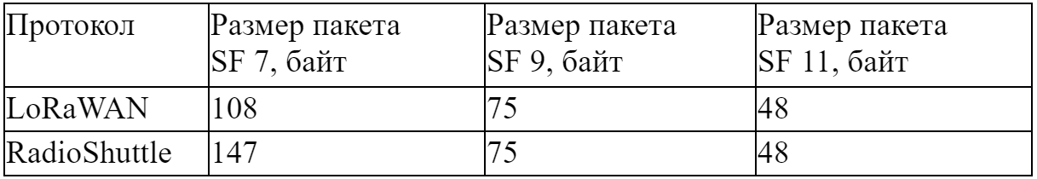
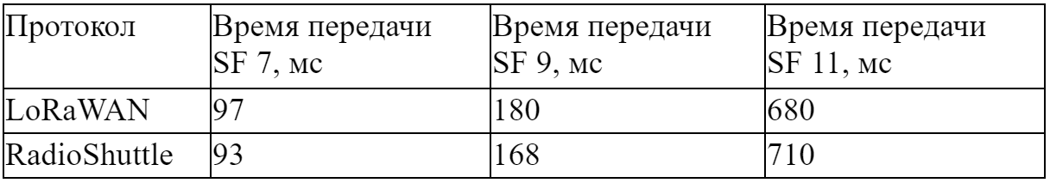
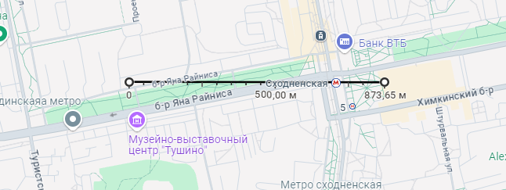
Эксперимент
Notes:
Таким образом: объектом исследования является ответственное потребление, предметом: проэкологическое поведение и потреблительский этноцентризм
В качестве модели, в которой исследуется взаимосвязь была подобрана “Теория планируемого поведения”, которая демонстрирует то, какие факторы наиболее сильно влияют на поведение индивида, очень подходит для рассуждения об экологическом поведении, так как очень часто используется для анализа поведения в отношении окружающей среды и, тем самым, зарекомендовала себя как подходящая поведенческая модель.
Теория утверждает, что поведение человека является совокупностью трех факторов: отношения, субъективные нормы и воспринимаемый поведенческий контроль (Рис. 1).

Slide 14
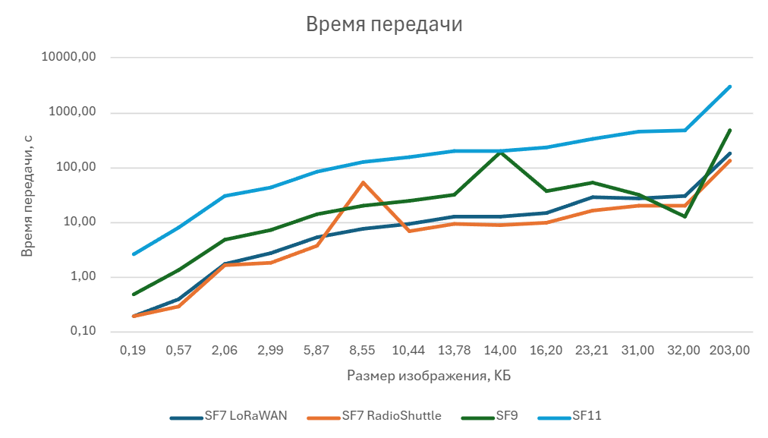
Эксперимент
Notes:
Таким образом: объектом исследования является ответственное потребление, предметом: проэкологическое поведение и потреблительский этноцентризм
В качестве модели, в которой исследуется взаимосвязь была подобрана “Теория планируемого поведения”, которая демонстрирует то, какие факторы наиболее сильно влияют на поведение индивида, очень подходит для рассуждения об экологическом поведении, так как очень часто используется для анализа поведения в отношении окружающей среды и, тем самым, зарекомендовала себя как подходящая поведенческая модель.
Теория утверждает, что поведение человека является совокупностью трех факторов: отношения, субъективные нормы и воспринимаемый поведенческий контроль (Рис. 1).

Slide 15
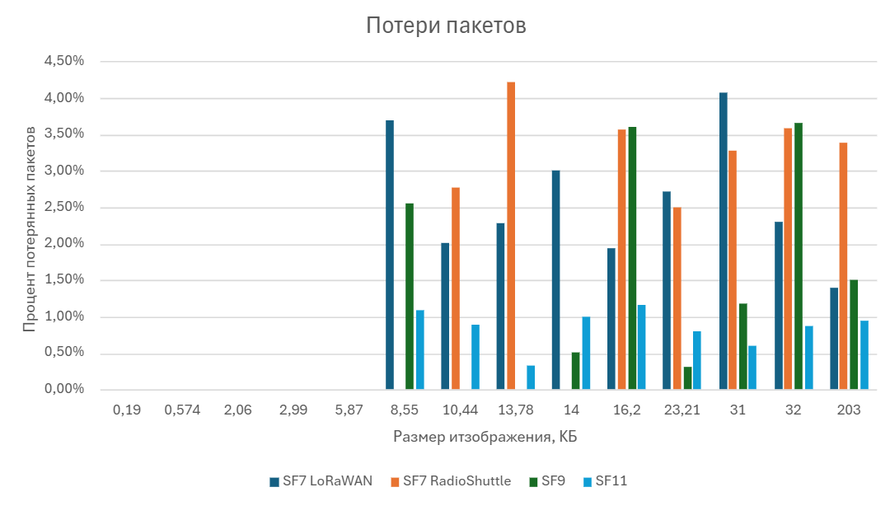
Эксперимент
Notes:
Таким образом: объектом исследования является ответственное потребление, предметом: проэкологическое поведение и потреблительский этноцентризм
В качестве модели, в которой исследуется взаимосвязь была подобрана “Теория планируемого поведения”, которая демонстрирует то, какие факторы наиболее сильно влияют на поведение индивида, очень подходит для рассуждения об экологическом поведении, так как очень часто используется для анализа поведения в отношении окружающей среды и, тем самым, зарекомендовала себя как подходящая поведенческая модель.
Теория утверждает, что поведение человека является совокупностью трех факторов: отношения, субъективные нормы и воспринимаемый поведенческий контроль (Рис. 1).

Slide 16
Результаты
Научная новизна: исследована возможность стабильной передачи графических данных по низкоскоростному каналу LoRa.
  Исследованы методы обработки графических данных для передачи по низкоскоростному каналу;
  Исследована эффективность способов уменьшения объема передаваемых данных;
  Предложен метод стабильной передачи данных;
Практическая значимость: реализованы программные модули для минимизации графической информации, упаковки данных и передачи данных. Реализована аппаратная часть для проведения эксперимента.
  Успешно переданы изображения по низкоскоростному каналу связи: потери пакетов составили не более 5%.
  Рассмотрена передача при разных параметрах сети: самая нестабильная передача SF7 и самая стабильная - SF11.
  Рассмотрены способы минимизации графической информации: предложена минимизации на этапе получения изображения и на этапе упаковки.
  Предложена защита от потери пакетов, и продемонстрировано к чему это приводит.
Notes:
Таким образом: объектом исследования является ответственное потребление, предметом: проэкологическое поведение и потреблительский этноцентризм
В качестве модели, в которой исследуется взаимосвязь была подобрана “Теория планируемого поведения”, которая демонстрирует то, какие факторы наиболее сильно влияют на поведение индивида, очень подходит для рассуждения об экологическом поведении, так как очень часто используется для анализа поведения в отношении окружающей среды и, тем самым, зарекомендовала себя как подходящая поведенческая модель.
Теория утверждает, что поведение человека является совокупностью трех факторов: отношения, субъективные нормы и воспринимаемый поведенческий контроль (Рис. 1).

